Slide 1
Hvad kan du forvente af en konditionalitets-kontrol?
24.-26. januar 2023

Slide 2
Konditionalitetskontrol
Introduktion
Formål
Processen
Hvad, hvorfor, hvordan og hvad så?
Vigtigste beskeder

Slide 3
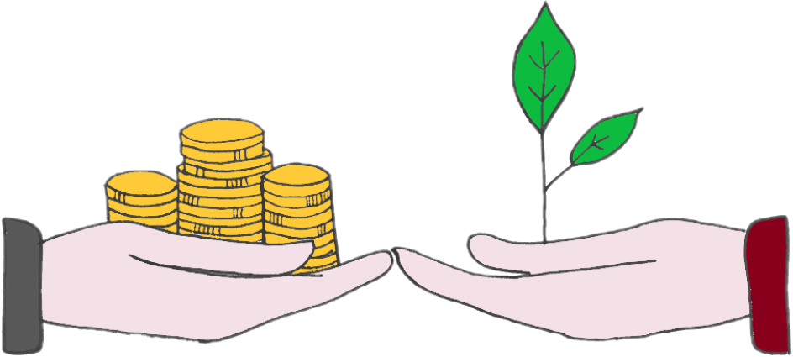
Hvad er konditionalitet? Hvorfor kommer vi på konditionalitetskontrol?
EU tilskud udbetales efter ”noget for noget” princippet
Grundbetaling og koblet indkomststøtte og tilskud til bioordninger udbetales til gengæld for efterlevelse med de fælles krav til miljø, GLM, klima, sundhed og dyrevelfærd
Hvis man ikke efterlever kravene, kan man ikke modtage det fulde tilskud.
Efterlevelsen af kravene skal fastslås ved fysisk kontrol.

Slide 4
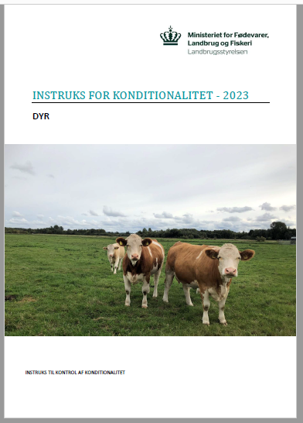
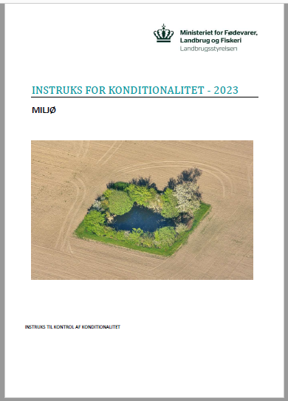
Lovgivningsbestemte forvaltningskrav (LF-krav) God landbrugsmæssig og miljømæssig stand af landbrugsjord (GLM-krav) Nationale regler – pesticid, foder- og fødevarehygiejne, 2 metersbræmmer Instrukser og vejledninger på lbst.dk
Hvilke krav og regler kontrolleres?

Slide 5
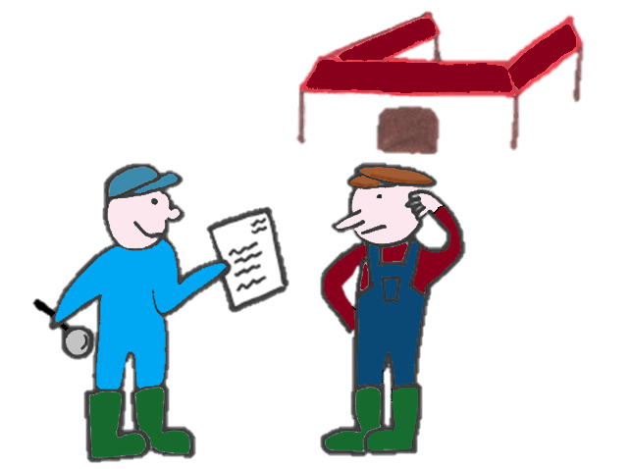
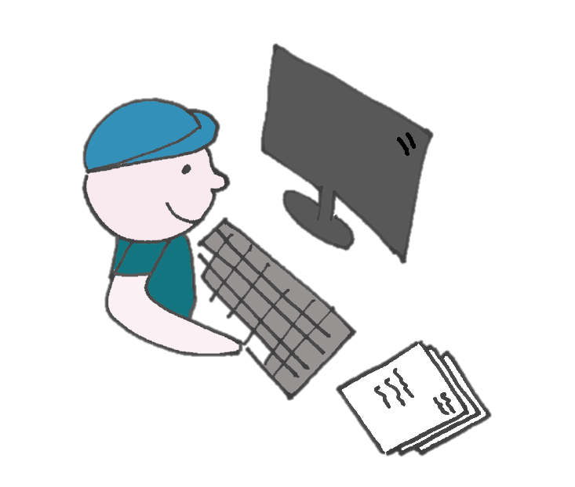
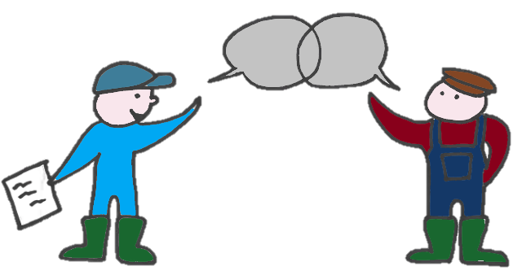
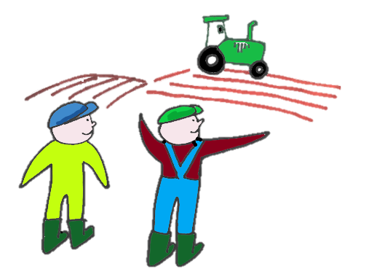
Hvordan forløber kontrollen?
Kontrollen forberedes
Kontrollens opstart
Kontrollen afrundes
Under kontrollen

Slide 6
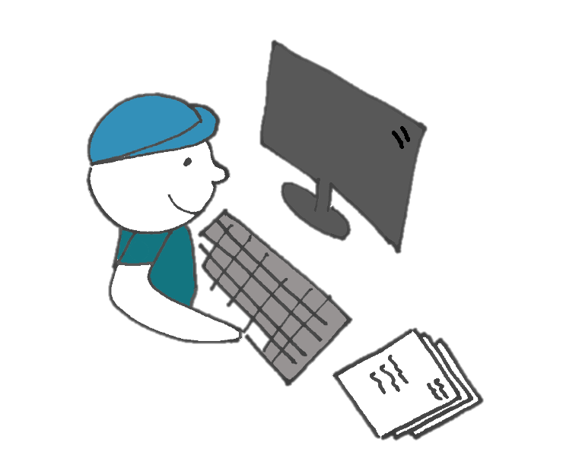
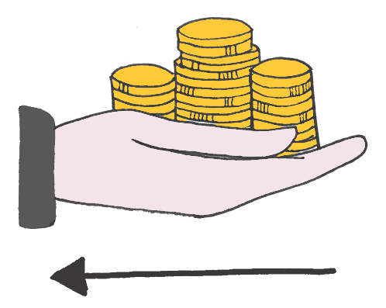
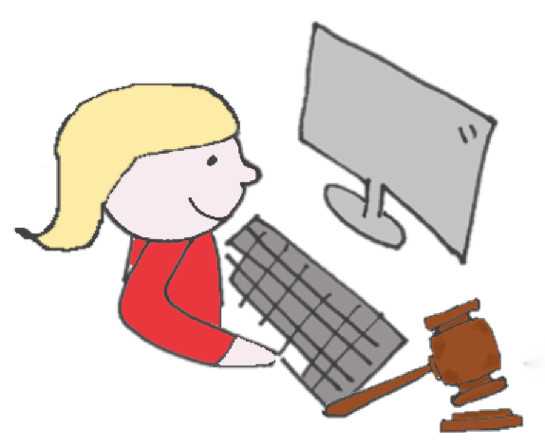
Hvad sker der efter kontrolbesøget?
Kontrolløren beskriver faktuelle fund og vurderer:
alvor
omfang
varighed
Ift. formålet med kravet.
Sender kontrol-rapport og fotodokumentation
Landbruger modtager kontrolrapport
Kan give høringssvar til evt. konstaterede overtrædelser
Sagsbehandler modtager kontrolrapport og evt. høringssvar
Træffer en afgørelse
Evt. sanktion baseres på AOV og om overtrædelsen vurderes som uagtsom/forsætlig eller gentagen
Udgangspunkt:
3%

Slide 7
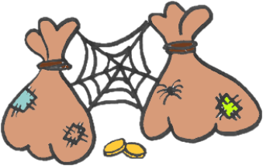
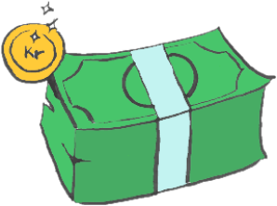
Hvad betyder det hvis man har modtaget LDP tilsagn?
Krydsoverensstemmelse gælder for flerårige LDP-tilsagn ansøgt i de forrige reformperioder.
De tilsagn udbetales frem til og med 2025.
Gamle penge – gamle regler (krydsoverensstemmelse)
Nye penge – nye regler (konditionalitet)
Man kan derfor potentielt modtage to kontrolrapporter og to afgørelser efterfølgende.

Slide 8
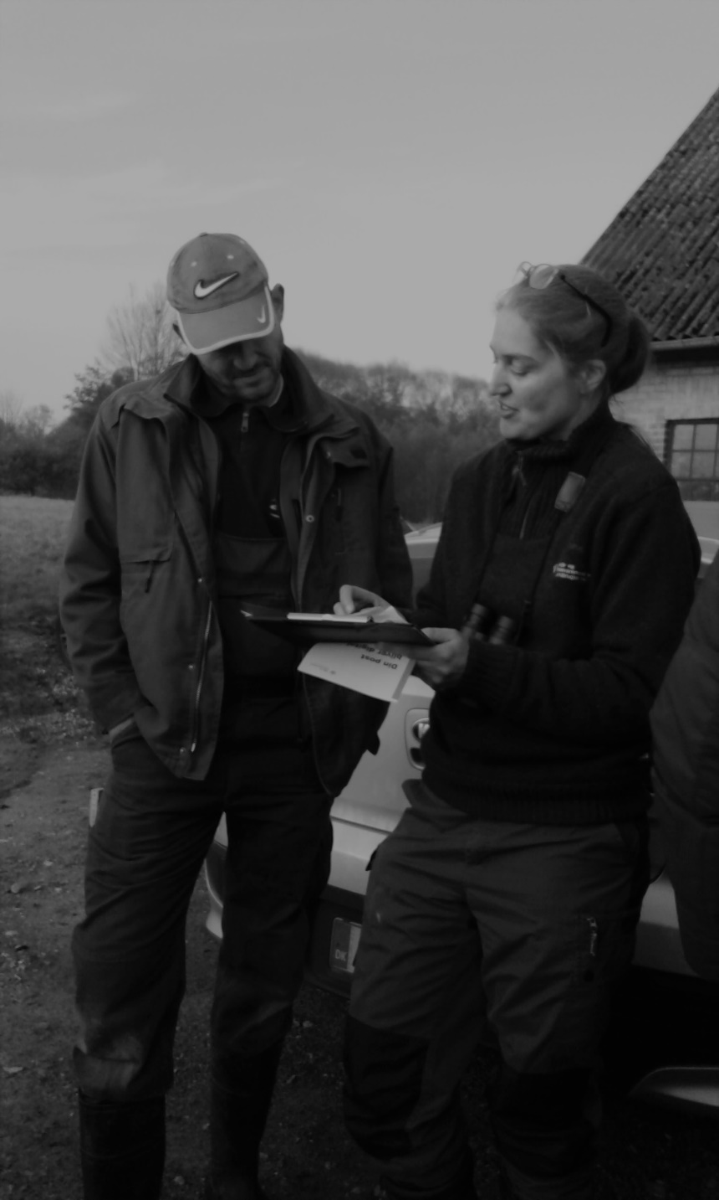
Vigtigste pointer
Årsager til kontrolbesøg
Ansøgt tilskud
Risiko eller tilfældig udpegning
Hvilke krav og regler, der kontrolleres
GLM og LF krav og nationale regler
Hvordan et kontrolbesøg forløber
Vi tilstræber;
at gennemføre kontrol, så jeres arbejdsdag forstyrres mindst muligt
Den gode dialog

